Slide 1
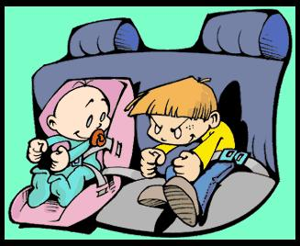
SEGURANÇA NO TRANSPORTE
VEICULAR DE CRIANÇAS

Slide 2
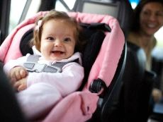
A utilização de assentos de segurança para crianças está entre as mais importantes medidas preventivas para reduzir mortes, ferimentos e incapacidades produzidas pelos acidentes de trânsito.

Slide 3

Art. 64. As crianças com idade inferior a 10 anos devem ser transportadas nos bancos traseiros, salvo exceções regulamentadas pelo CONTRAN.

Slide 4
Resolução nº 15/98 do CONTRAN
Art. 1º. Para transitar em veículos automotores, os menores de dez anos deverão ser transportados nos bancos traseiros e usar, individualmente, cinto de segurança ou sistema de retenção equivalente.

Slide 5

Banco traseiro
Usando individualmente
cinto de segurança

Slide 6
RESOLUÇÃO N.º 277 , de 28/05/2008
Dispõe sobre o transporte de menores de 10 anos e a utilização do dispositivo de retenção para o transporte de crianças em veículos.
Art 7º. Esta Resolução entra em vigor na data de sua publicação, produzindo efeito nos seguintes prazos:
III - Em 730 dias, após a publicação desta Resolução, os órgãos e entidades componentes do Sistema Nacional de Trânsito fiscalizarão o uso obrigatório do sistema de retenção para o transporte de crianças ou equivalente.

Slide 7
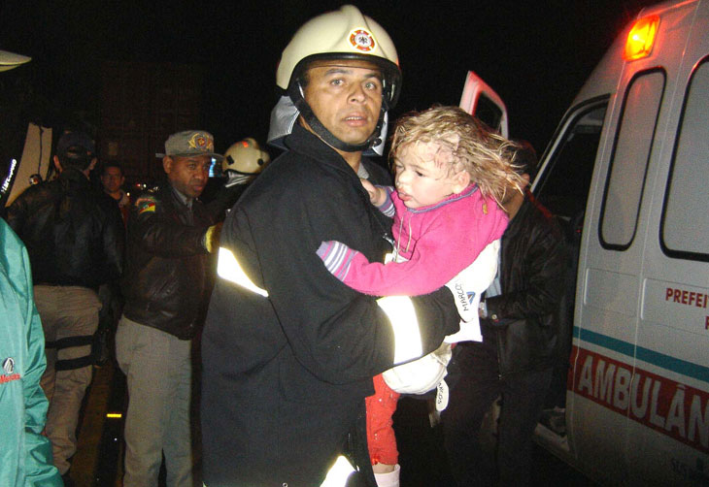
Considerando-se a faixa etária de 5-14 anos, a morte decorrente de ferimentos provocados pelos acidentes de trânsito é a primeira entre todas as mortes por causas definidas na maioria dos países das Américas, incluindo o Brasil.

Slide 8
Óbitos e Internações de menores de 10 anos transportadas em automóveis, por lesões decorrentes de acidentes de trânsito no BRASIL
Faixa Etária | ÓBITOS 2014 Nº
Menor de 1 ano | 57
1 a 4 anos | 140
5 a 9 anos | 151
Total | 348
INTERNAÇÕES 2014 2015 Nº Nº
63 | 70
228 | 200
385 | 306
676 | 576
Fonte: Ministério da Saúde (SIM/SIH)

Slide 9
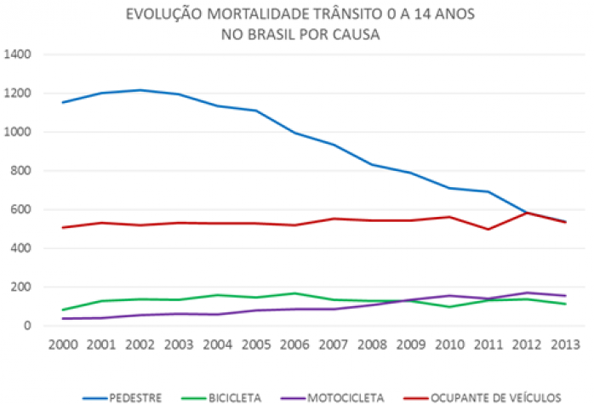

Slide 10
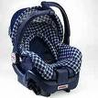
A PROTEÇÃO
Assentos infantis (dispositivos de retenção para crianças) são muito efetivos e quando
utilizados corretamente, conferem proteção adequada.

Slide 11
Willians and Zador < 39% ferimentos no banco da frente e
< 31% ferimentos no banco de trás
Kahane < 71% risco de morte e < 67% ferimentos graves
Johnston C < 60% ferimentos (0-4 anos)
Petridou E < 3,3 ferimentos (0-4 anos)
Winston FK < 3,5 ferimentos graves (2-5 anos);
< 4,2 traumas de crânio
Redução do risco de morte ou ferimentos em crianças transportadas usando adequadamente dispositivos de retenção

Slide 12
Berg MD < 2,7 risco de morte e ferimentos
Durbin DR < 59% ferimentos (4-7 anos) em uso de boosters
Arbogast KB < 78% ferimentos graves e < 79 hospitalizações
OMS < 71% risco de morte (0-12 meses) < 54% (1-4 anos)
Redução do risco de morte ou ferimentos em crianças transportadas usando adequadamente dispositivos de retenção

Slide 13
Crianças em uso de dispositivos de retenção apropriados, no caso de acidente automobilístico:
têm alta redução nos índice de risco de morte e de sofrer ferimentos graves;
apresentam ocorrência de trauma de crânio até 4,2 vezes menor para a faixa etária de 2 a 5 anos;
de 4 a 7 anos, usando cinto de segurança, posicionadas em boosters apresentam acentuada redução dos ferimentos classicamente associados aos acidentes de trânsito: cabeça, pescoço, coluna, abdome e membros inferiores.

Slide 14
Se utilizarem apenas o cinto de segurança do
veículo apresentarão acréscimo de:
78% no risco de sofrer ferimentos graves
79% de chance necessitar hospitalização

Slide 15

Segundo dados da Polícia Rodoviária Federal, divulgados em outubro de 2012, o número de mortes no trânsito de crianças menores de dez anos caiu 23% no Brasil, como reflexo da “Lei da Cadeirinha”, estabelecida pelo Denatran, em 2008, que obriga o uso do equipamento de segurança devidamente certificado pelo Inmetro.

Slide 16

Para os bombeiros, Júlia está viva graças ao cuidado
dos pais. A menina estava numa cadeirinha para bebê
e isso foi decisivo para a segurança dela.
“Realmente foi ela estar no banco traseiro, presa
à cadeirinha que ajudou a manter a vida dela”,
garante o bombeiro Antônio Pádua.

Slide 17
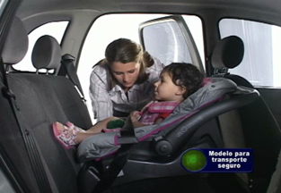
Usado desde o nascimento até a criança completar
1 ano de idade e atingir o peso aproximado de 9kg
ASSENTO INFANTIL

Slide 18
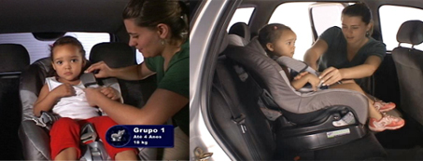
CADEIRINHA DE SEGURANÇA
Ao completar 1 ano e até os 4 anos de idade (aproximadamente 18Kg), o assento deve ser instalado na posição vertical voltado para o painel dianteiro do veículo, sempre que possível mantido na posição central do banco traseiro

Slide 19
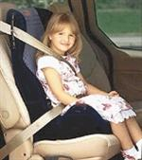
ASSENTO DE ELEVAÇÃO
Quando o assento se tornar pequeno devido o
crescimento da criança mas ela ainda não alcançou altura suficiente para utilizar o cinto de segurança do automóvel, um booster deverá ser ajustado firmemente ao banco traseiro do automóvel permitindo que o cinto de segurança de 3 pontos fique colocado na posição correta

Slide 20
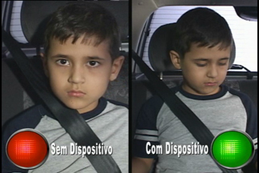

Slide 21
CINTO DE SEGURANÇA DO VEÍCULO
Quando a criança puder utilizar apropriadamente o cinto de segurança, a faixa transversal deverá passar sobre o ombro e diagonalmente pelo tórax e a faixa sub-abdominal deverá ficar apoiada nas saliências ósseas do quadril ou sobre a porção superior das coxas

Slide 22
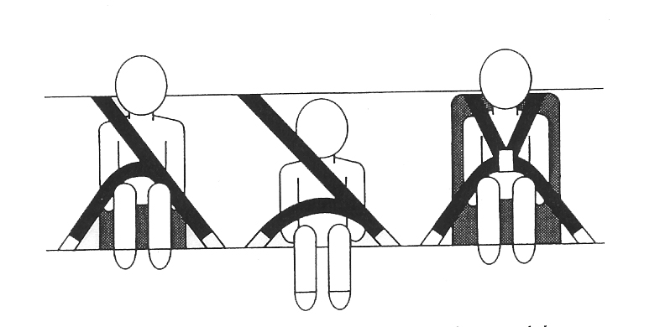
Síndrome Pediátrica do Cinto de Segurança
Quando uma criança passa a utilizar prematuramente o cinto de segurança do veículo, a faixa sub-abdominal posiciona-se sobre o abdome e a transversal atravessa o pescoço e a face. Este posicionamento predispõe a criança ao risco de lesões cervicais e abdominais

Slide 23
CASO REAL
Acidente envolvendo criança de 7 anos de idade (22 Kg) ocupando o banco traseiro do veiculo, utilizando apenas o cinto de segurança de 3 pontos próprio do veículo

Slide 25
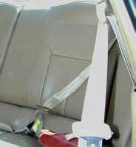

Slide 27
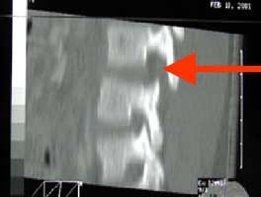

Slide 28
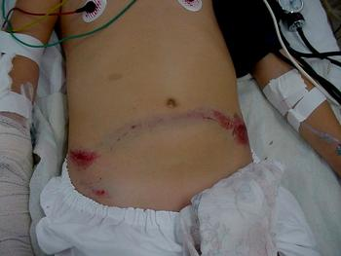

Slide 29
LEGISLAÇÃO
RESOLUÇÃO N.º 277 , DE 28/05/2008
Dispõe sobre o transporte de menores de 10 anos e a utilização do dispositivo de retenção para o transporte de crianças em veículos.

Slide 30

LEGISLAÇÃO
DELIBERAÇÃO Nº 100, de 02/09/2010
Altera a Resolução nº 277, de 28/05/2008, que dispõe sobre o transporte de menores de 10 anos e a utilização do dispositivo de retenção para o transporte de crianças em veículos.

Slide 31
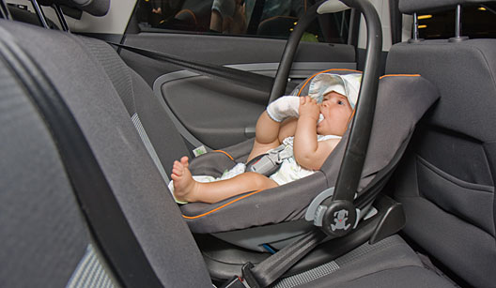
Resolução nº 277 de 28/05/2008
Art.1° Para transitar em veículos automotores, os menores de dez anos deverão ser transportados nos bancos traseiros usando individualmente cinto de segurança ou sistema de retenção equivalente, na forma prevista no Anexo desta Resolução.

Slide 32
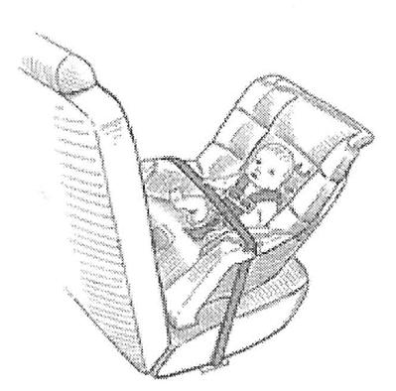
1 - As Crianças com até um ano de idade
deverão utilizar, obrigatoriamente, o dispositivo de retenção denominado 'bebê conforto ou conversível'

Slide 33
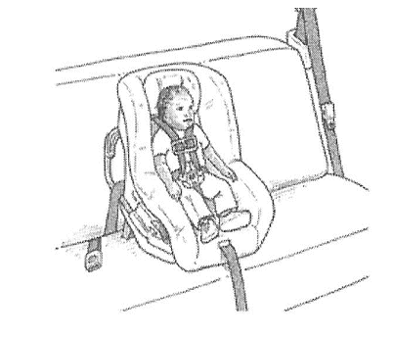
2 - As crianças com idade superior a um ano e inferior ou igual a quatro anos deverão utilizar,
obrigatoriamente, o dispositivo de retenção denominado 'cadeirinha'

Slide 34
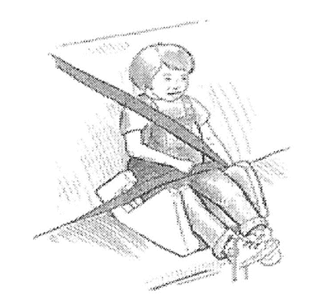
3 - As crianças com idade superior a quatro anos e inferior ou igual a sete anos e meio
deverão utilizar o dispositivo de retenção denominado 'assento de elevação'.

Slide 35
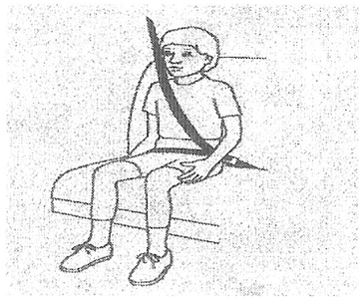
4- As crianças com idade superior a sete anos e meio e inferior ou igual a dez anos deverão
utilizar o cinto de segurança do veículo.
(figura 4)

Slide 36
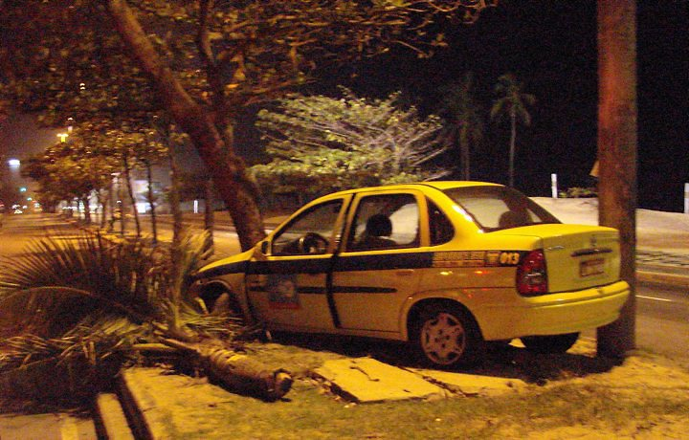
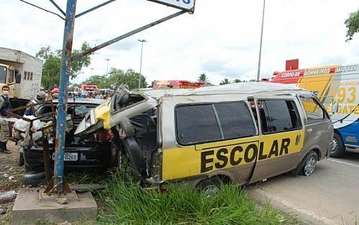
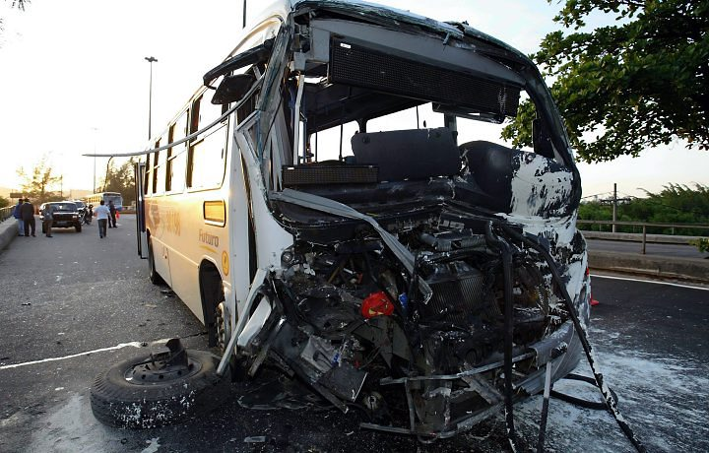
§ 3º As exigências relativas ao sistema de retenção, no transporte de crianças com até 7 anos e meio de idade, não se aplicam aos veículos de transporte
coletivo, de aluguel, de transporte autônomo de passageiro (táxi), aos veículos escolares e aos demais veículos com peso bruto total superior a 3,5t.

Slide 37
Resolução nº 533 de 17/06/15
“Art. 1º..............................................
§ 3º As exigências relativas ao sistema de retenção, no transporte de crianças com até sete anos e meio de idade, não se aplicam aos veículos de transporte coletivo, aos de aluguel, aos de transporte autônomo de passageiro (táxi) e aos demais veículos com peso bruto total superior a 3,5t.” Art. 2º Esta Resolução entra em vigor no dia 1º de fevereiro de 2016.

Slide 38
Resolução nº 541 de 15/07/15
§ 4º Todo veículo utilizado no transporte escolar, independentemente de sua classificação, categoria e do peso bruto total - PBT do veículo, deverá utilizar o dispositivo de retenção adequado para o transporte de crianças com até sete anos e meio de idade.“
Art. 2º Esta Resolução entra em vigor no dia 1º de fevereiro de 2016.

Slide 39
Resolução nº 562 de 25/11/15
Art. 1º A fiscalização do uso do dispositivo de retenção adequado para o transporte de crianças com até sete anos e meio de idade, nos veículos de transporte escolar, prevista na Resolução CONTRAN nº 277, de 28 de maio de 2008, com redação dada pela Resolução CONTRAN nº 533, de 17 de junho de 2015 e pela Resolução CONTRAN nº 541, de 15 de julho de 2015, terá início no dia 1º de fevereiro de 2017.

Slide 40
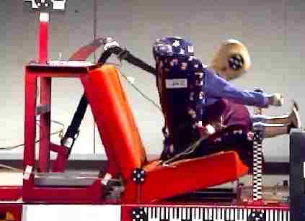

O INMETRO não certificou cadeirinhas para utilização com cinto de 2 pontos, considerando que a cadeirinha só é segura para instalação com cinto de 3 pontos.

Slide 41
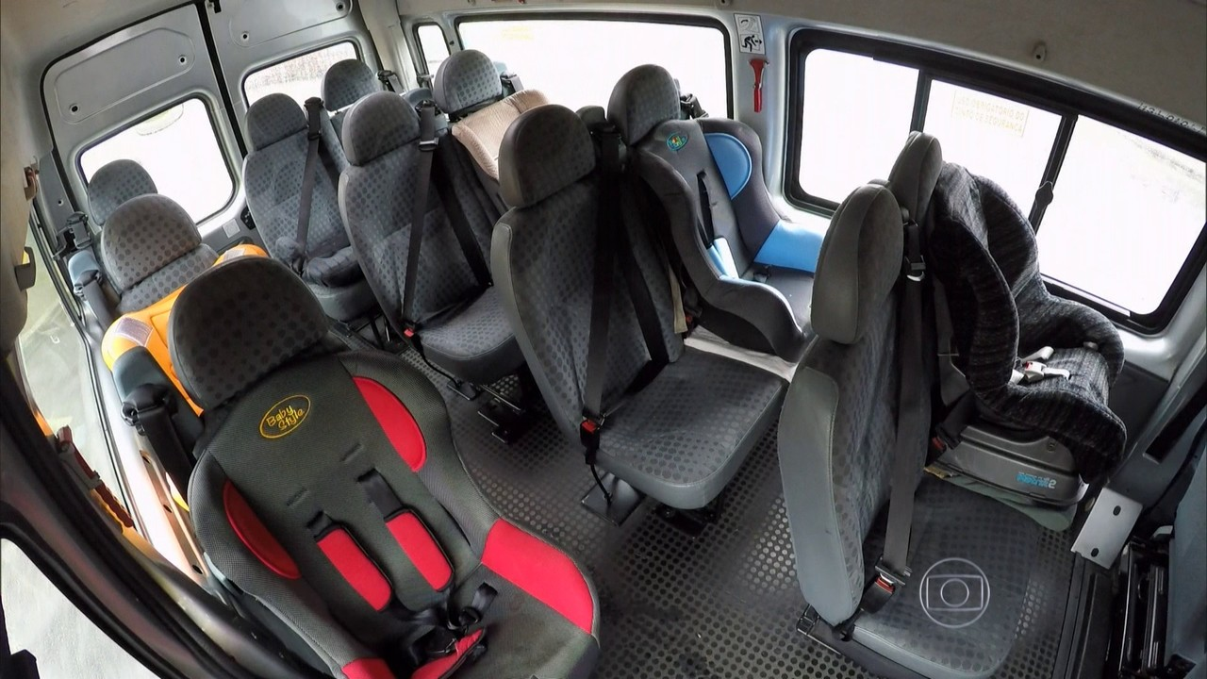

Slide 42
Resolução nº 518 de 29/01/15
Estabelece os requisitos de instalação e os procedimentos de ensaios de cintos de segurança, ancoragem e apoios de cabeça dos veículos automotores.

Slide 43
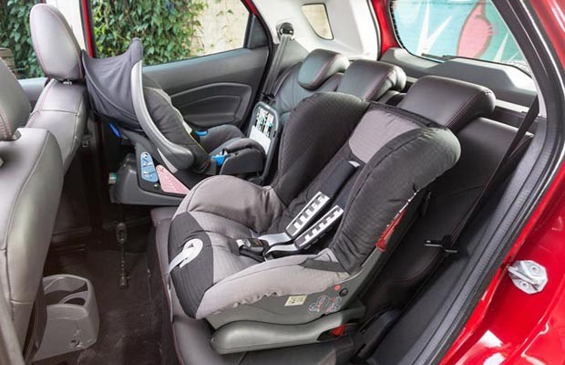
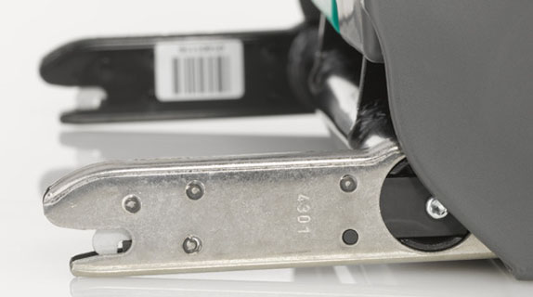

Slide 44
Testes dinâmicos realizados com dispositivo de retenção infantil instalado incorretamente (por exemplo: cintos com folga) demonstraram aumento da carga sobre o manequim de 30 a 40% em comparação assento instalado corretamente.
A maioria dos erros de instalação pode ser evitada com o uso do ISOFIX. O mais recente estudo de instalação por IFM mostrou que os assentos ISOFIX são quase sempre instalados corretamente.
THE SIGNIFICANCE OF ISOFIX IN REDUCING MISUSE -ANALYSIS OF POTENTIAL ON THE BASIS OF FIELD OBSERVATIONS AND SLED TESTS Klaus Langwieder Thomas Hummel Fritz Finkbeiner Thomas Roselt GDV Institute for Vehicle Safety, Munich Germany

Slide 45
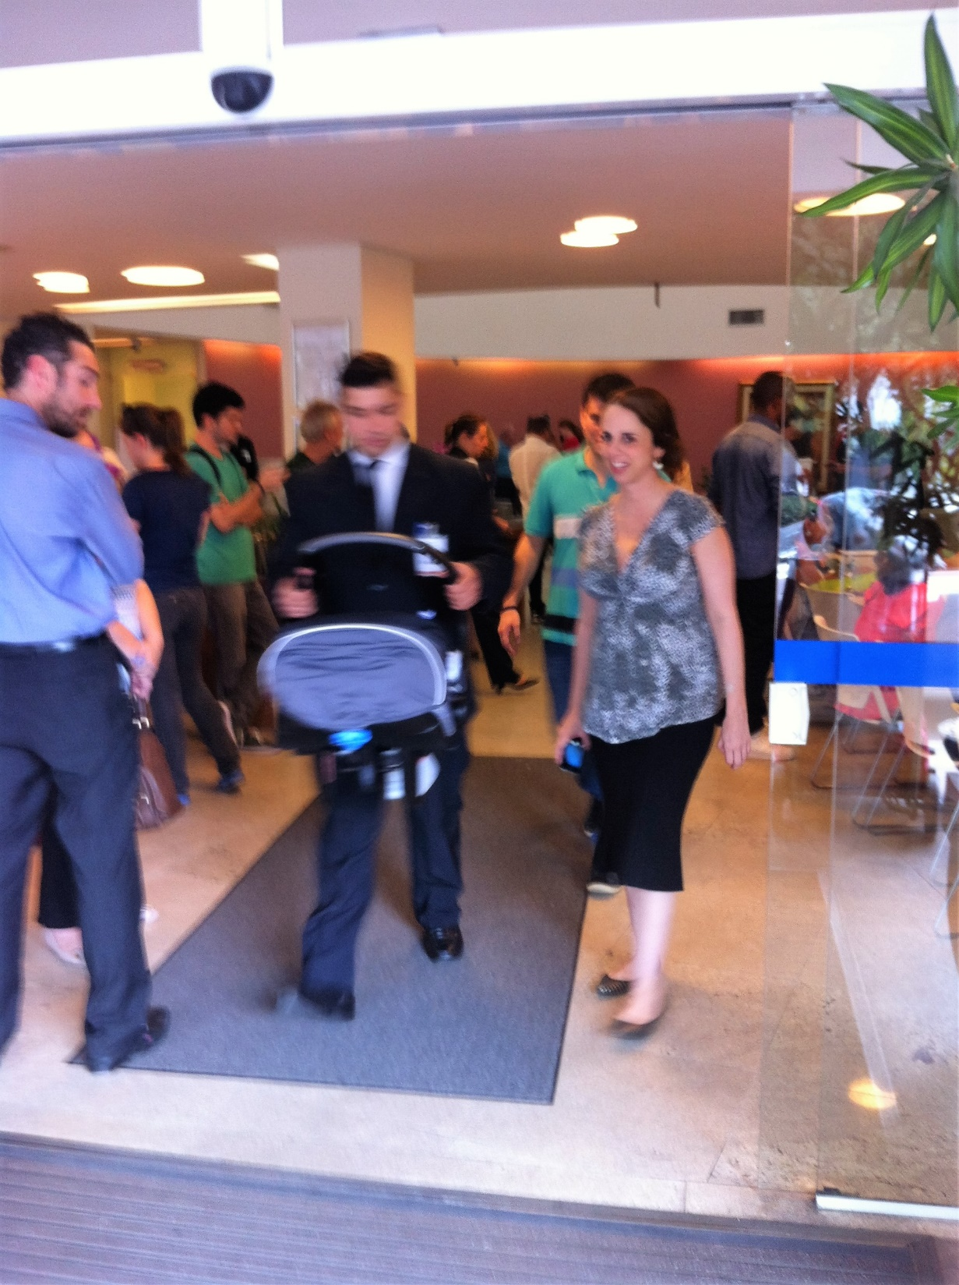

Slide 46
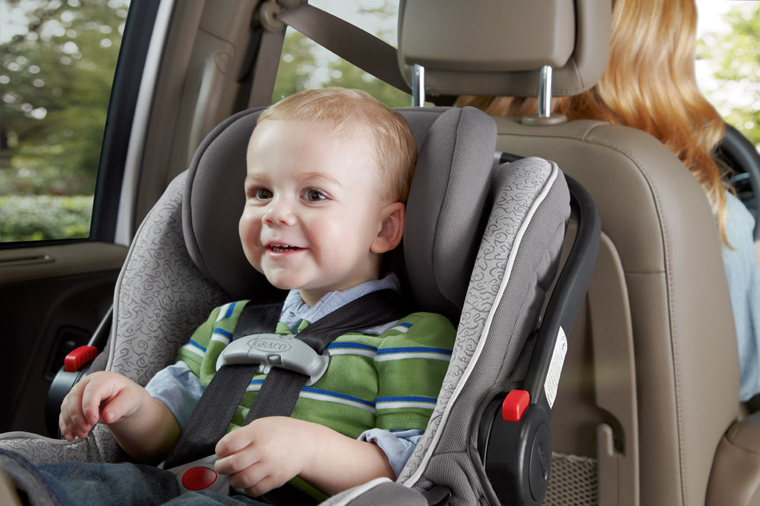

Slide 47
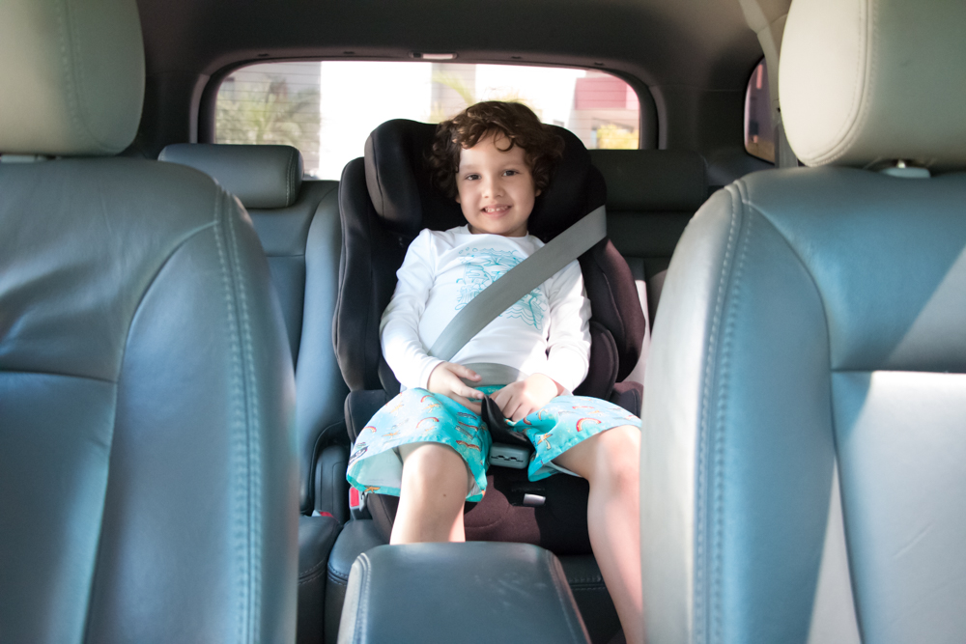
No caso de acidente automobilístico, crianças transportadas no centro do banco traseiro têm até 24% menor risco de morte que aquelas transportadas nas posições laterais.

Slide 48
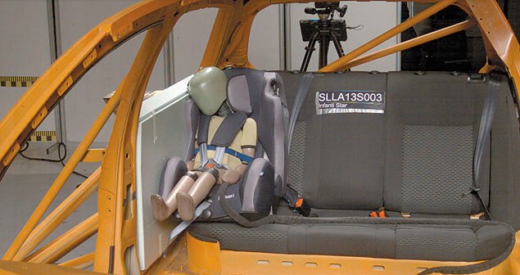

Slide 49


Slide 50


Slide 51
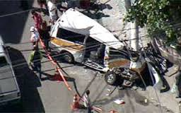

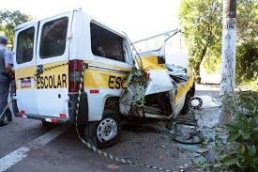


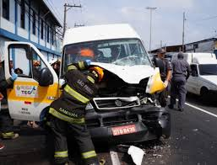

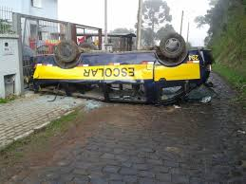

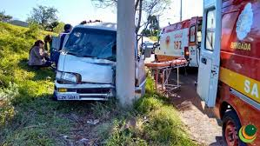

Slide 52
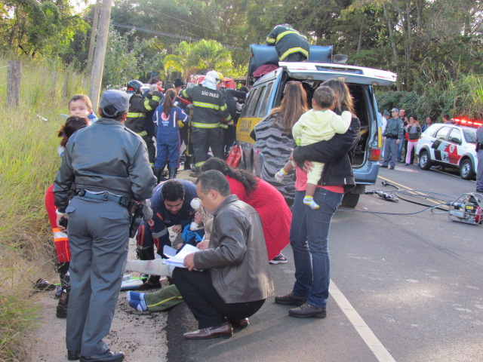

Slide 53
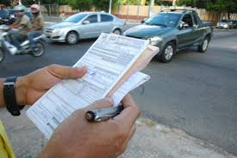

Slide 54
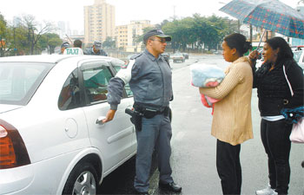

Slide 55

Ainda que tenha que ser ser aperfeiçoada
a Resolução nº277 do CONTRAN é
lei que vai na direção da vida

